Slide 1
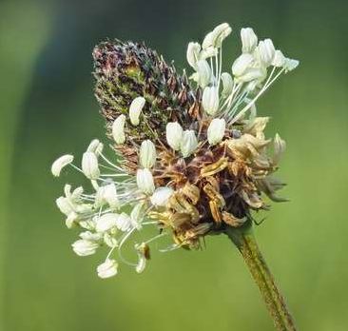
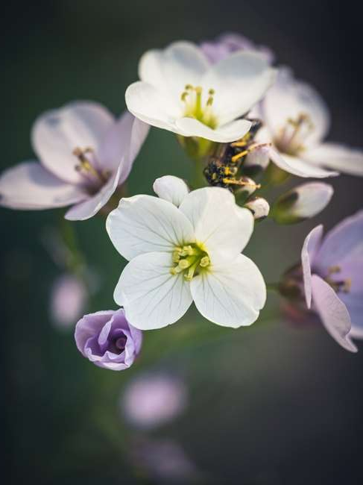
Sortie nature éco délégués:
Atlas de la biodiversité communale
Vendredi 20 Mars 2026

Slide 2
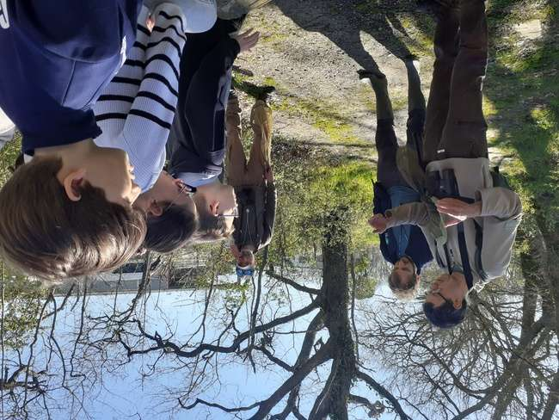
Nature en Occitanie et le botaniste Thomas Delhotal

Slide 3
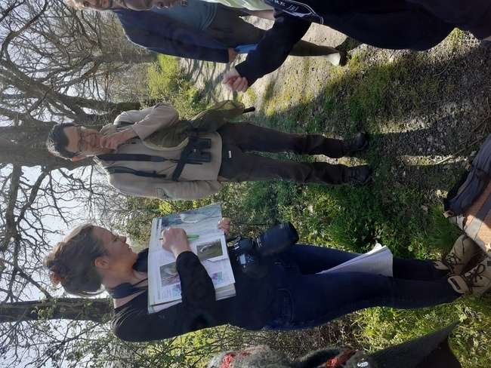
But de la sortie:
Sensibiliser à la protection de la faune et la flore
Les intervenants (biologistes et bénévoles) ont permis aux éco délégués présents de:
-découvrir des espèces de papillons
-reconnaître des oiseaux grâce à leurs chants
-identifier des fleurs
-sensibiliser à la présence d’une fleur particulière à La Salvetat

Slide 4
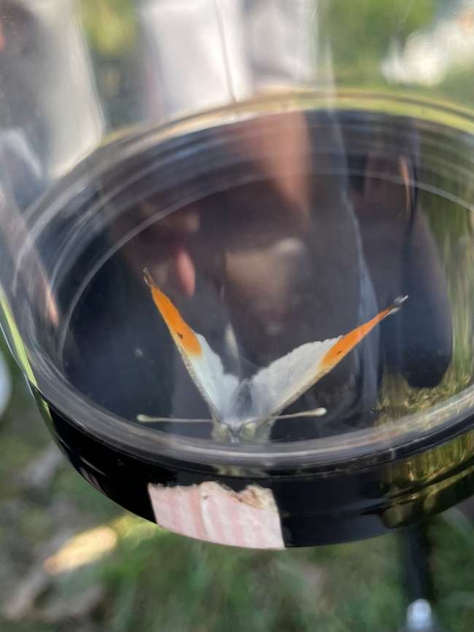
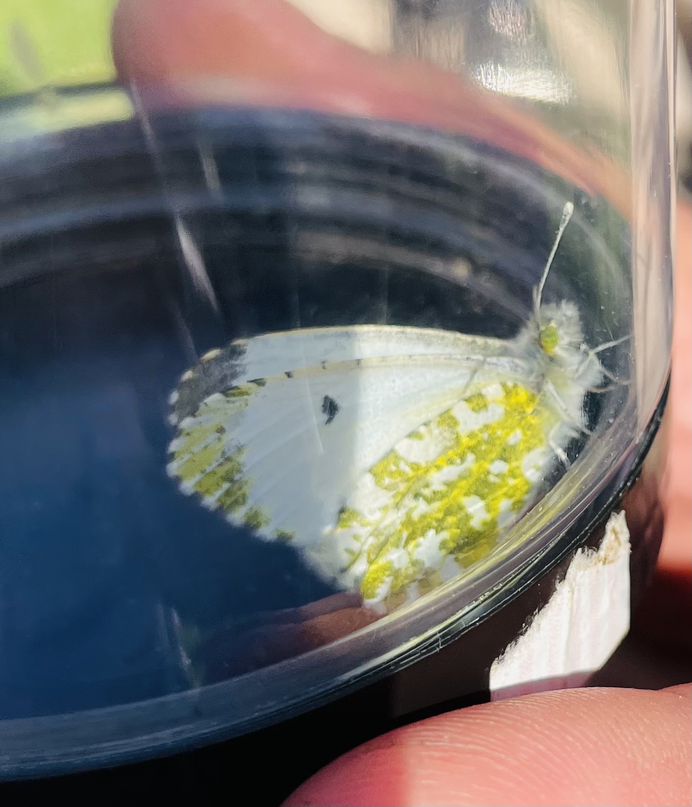
Un aurore mâle et un aurore femelle

Slide 5
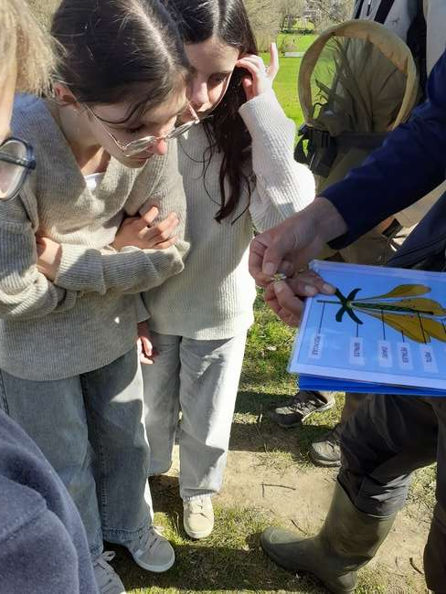
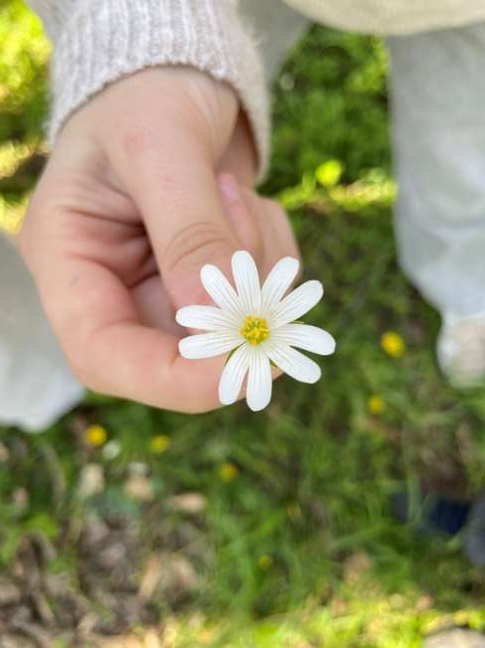
Explication de la constitution d’une fleur

Slide 6
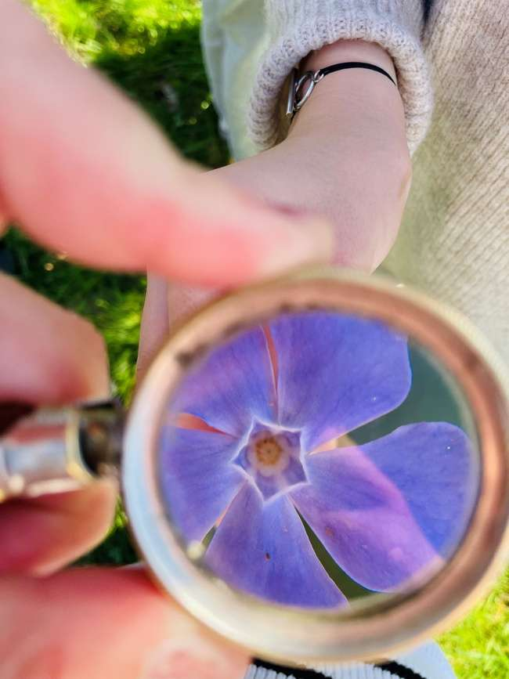
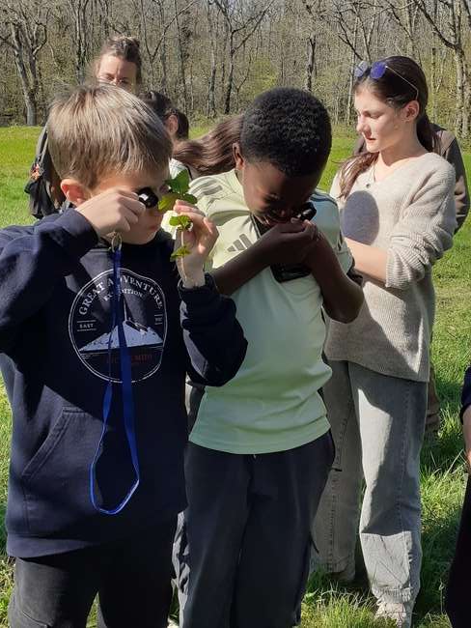
Observations à la loupe

Slide 7
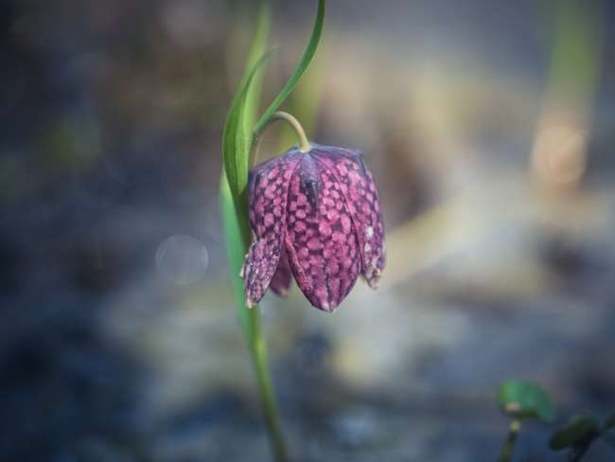
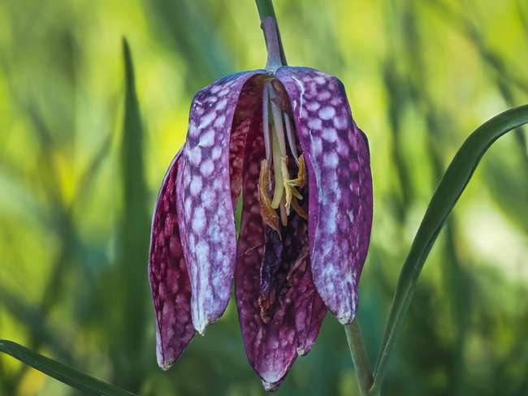
Une espèce à protéger: la fritillaire pintade

Slide 8
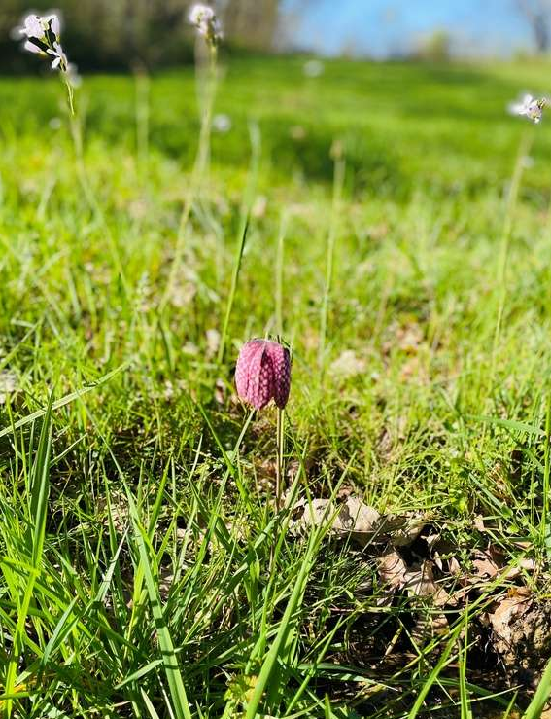
Une fleur protégée
Cette fleur se trouve dans les zones humides (à la Salvetat Saint Gilles le long de l’Aussonnelle).
Afin de la protéger, il faut suivre les conseils suivants:
-Ne pas la cueillir
-Ne pas labourer les près qui en contiennent
-Faire connaître cette espèce au plus grand nombre de personnes

Slide 9
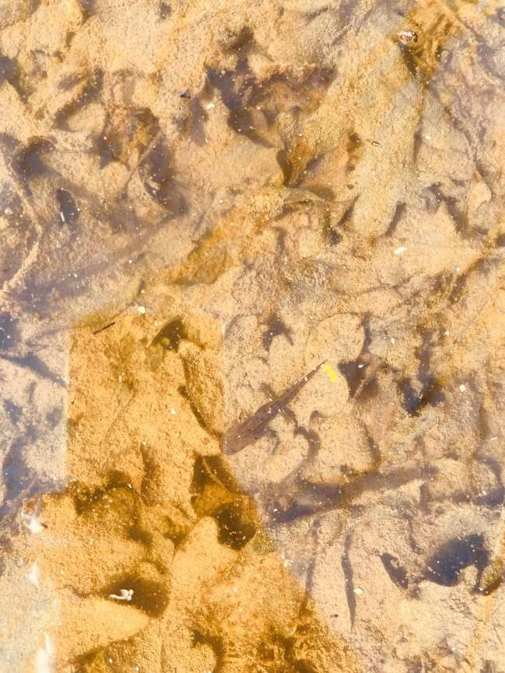
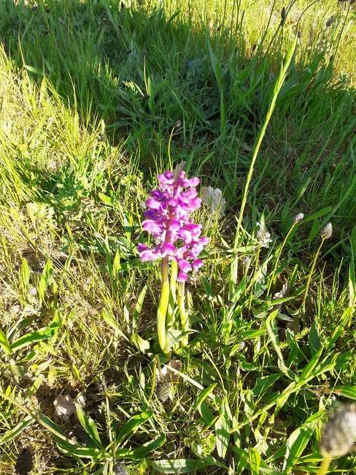
Orchidée sauvage et « bébé » salamandre

Slide 10
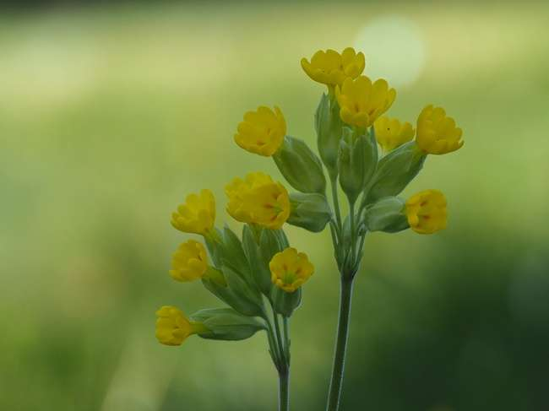
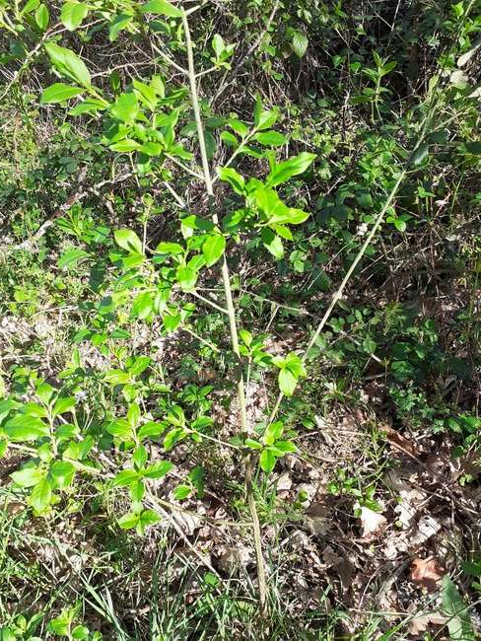
Des coucous (sorte de primevère) et du fusain

Slide 11
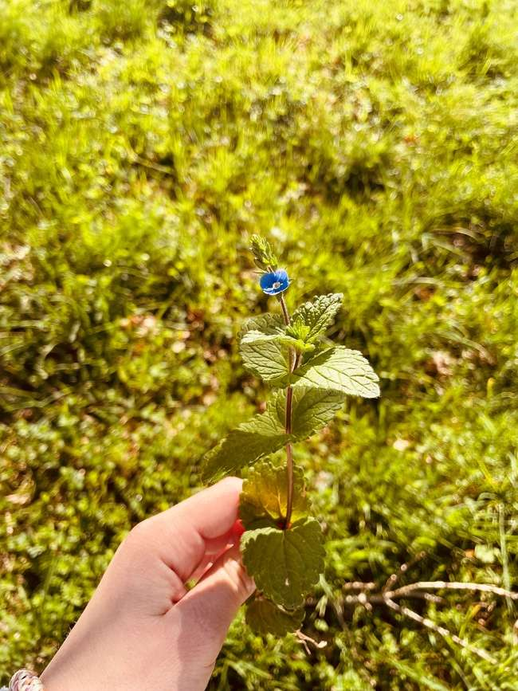
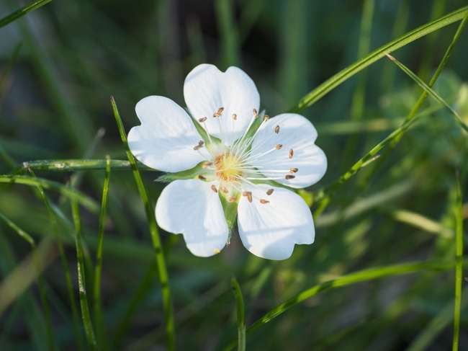
Cardamine et Véronique

